Slide 1
Literatura,
Warsztaty kryminalistyczne

Slide 2
Zagadnienia wstępne
Ślad zapachowy. Ekspertyza osmologiczna
Oględziny. Ćwiczenie.
Ćwiczenie z wykorzystaniem wirtualnych okularów.
Zasady pobierania materiału porównawczego. Zasady ogólne.
Ćwiczenie: pobieranie materiału porównawczego do ekspertyzy pismoznawczej.
6. Badania porównawcze pisma ręcznego- cechy identyfikacyjne pisma ręcznego. Porównanie zapisów ręcznych.

Slide 3
Zaliczenie:
Obecności na zajęciach.
Aktywność i wykonanie ćwiczeń na zajęciach.

Slide 4
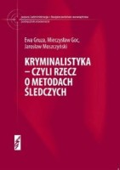
Kryminalistyka-czyli rzecz o metodach śledczych
Gruza Ewa, Goc Mieczysław, Moszczyński Jarosław
Wydawnictwo: Łośgraf
Rok wydania: 2011

Slide 5
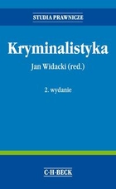
Kryminalistyka
red. Jan Widacki
Wydawnictwo: C.H.Beck 2016

Slide 6
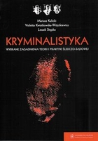
Kryminalistyka. Wybrane zagadnienia teorii i praktyki śledczo-sądowej
Mariusz Kulicki,
Violetta Kwiatkowska - Wójcikiewicz
Leszek Stępka
Wydawnictwo: Uniwersytet Mikołaja Kopernika 2009

Slide 7

Kryminalistyka. Przewodnik
Wilk Dariusz red.
Toruń 2013

Slide 8
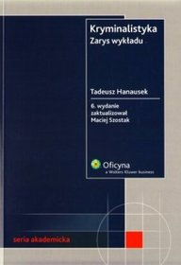
Kryminalistyka. Zarys wykładu
Tadeusz Hanausek
Wolters Kluwer Polska sp. z o.o. 2009

Slide 9


